Slide 1
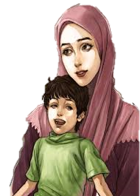
عظم حق الأم

Slide 3
معاني الكلمات :
أولى الناس

Slide 4
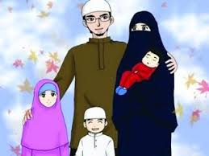
إرشادات الحديث:
الوالدان هما أولى الناس بحسن الصحبة و العشرة و الأم على الخصوص لها مكانة عظيمة و منزلة كبيرة فقد أعظم الإسلام حقها و قدمها في البر و الإحسان على غيرها

Slide 5
تطبيقات سلوكية
أبر بوالدي و أقدم لهما حقهما

